Slide 1

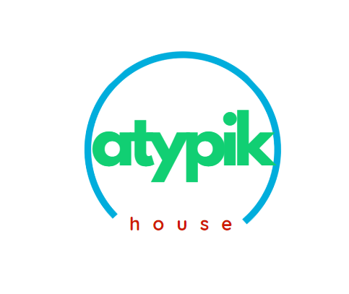

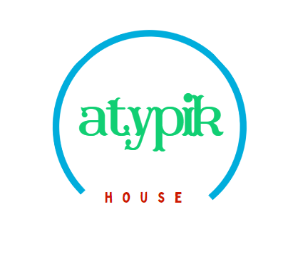
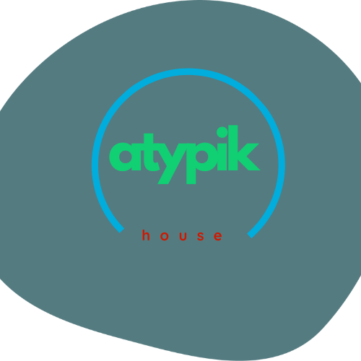


Ne pas déformer le logotype
Ne pas changer les proportions des éléments constituants le logotype
Ne pas changer les couleurs du logotype
Ne pas changer la typographie du logotype
Ne pas graisser le logotype
Ne pas opposer le logotype sur un fond foncé ou d’un densité supérieure à 40 %
Ne pas recomposer le logotype sous une autre forme

